Slide 1

Военные образовательные организации высшего образования войск национального гвардии
Российской Федерации
Управление Росгвардии по
Тюменской области

Slide 2







Образовательные организации
г. Новосибирск г. Пермь
г. Санкт-Петербург г. Саратов
Военные институты
войск национальной гвардии
Notes:
<номер>

Slide 3

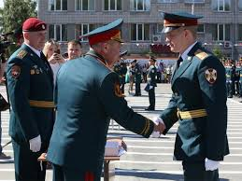
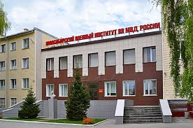
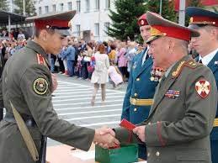
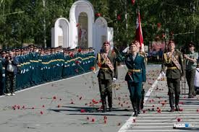
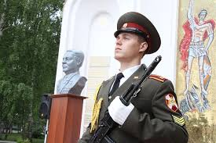
Новосибирский военный институт
имени генерала - армии И.К. Яковлева войск национальной гвардии
Российской Федерации
Г. Новосибирск
Notes:
<номер>

Slide 4
СПЕЦИАЛЬНОСТИ
«Правовое обеспечение национальной безопасности»
(командный профиль)
Квалификация – Юрист.
Срок обучения – 5 лет.
«Перевод и переводоведение»
факультет (разведывательный)
Квалификация – Лингвист-переводчик.
Срок обучения – 5 лет.
Notes:
<номер>

Slide 5
ТРЕБОВАНИЯ К ПОСТУПАЮЩИМ
«Правовое обеспечение национальной безопасности»
Результаты ЕГЭ по общеобразовательным предметам:
Русский язык — 36 баллов;
История — 32 балла;
Обществознание — 42 балла (дополнительно устный экзамен);
Физическая подготовка — 30 баллов.
«Перевод и переводоведение»
Результаты ЕГЭ по общеобразовательным предметам:
Русский язык — 36 баллов;
История — 32 балла;
Иностранный язык — 22 балла (дополнительно устный и письменный (тестирование) экзамены);
Физическая подготовка — 30 баллов.
Notes:
<номер>

Slide 6
ТРЕБОВАНИЯ К ПОСТУПАЮЩИМ
«Нормативы кандидатам для сдачи физической подготовки»
№ п/п | Наименование упражнения | «Отлично» | «Хорошо» | «Удовлетворительно»
1. | Бег на 100 метров | 13.6 сек. | 14.2 сек. | 14.8 сек.
2. | Подтягивание на перекладине | 11 | 9 | 7
3. | Бег на 3 км | 12 м. 00 с. | 12 м. 45 с. | 13 м. 30 с.
Notes:
<номер>

Slide 7
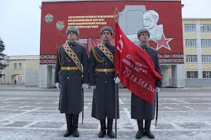
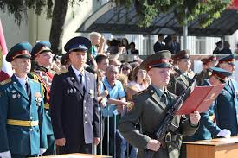
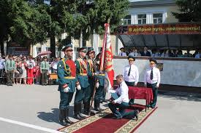
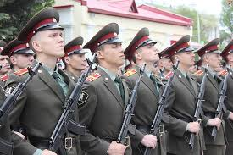
Саратовский военный Краснознаменный институт
войск национальной гвардии Российской Федерации
Г. Саратов
Notes:
<номер>

Slide 8
СПЕЦИАЛЬНОСТЬ
«Правовое обеспечение национальной безопасности»
(командный профиль)
Квалификация – Юрист.
Срок обучения – 5 лет.
Notes:
<номер>

Slide 9
ТРЕБОВАНИЯ К ПОСТУПАЮЩИМ
«Правовое обеспечение национальной безопасности»
Результаты ЕГЭ по общеобразовательным предметам:
Русский язык — 36 баллов;
История — 32 балла;
Обществознание — 42 балла (дополнительно устный экзамен);
Физическая подготовка — 30 баллов.
Notes:
<номер>

Slide 10
ТРЕБОВАНИЯ К ПОСТУПАЮЩИМ
«Нормативы кандидатам для сдачи физической подготовки»
№ п/п | Наименование упражнения | «Отлично» | «Хорошо» | «Удовлетворительно»
1. | Бег на 100 метров | 13.6 сек. | 14.2 сек. | 14.8 сек.
2. | Подтягивание на перекладине | 11 раз | 9 раз | 7 раз
3. | Бег на 3 км | 12 м. 00 с. | 12 м. 45 с. | 13 м. 30 с.
Notes:
<номер>

Slide 11
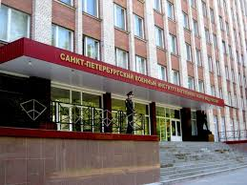
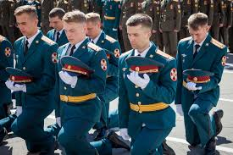
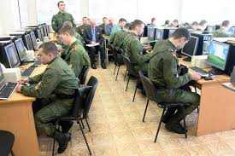

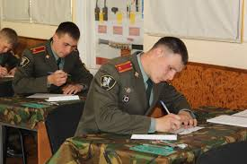
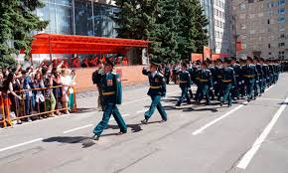
Санкт-Петербургский
военный институт войск национальной гвардии
Российской Федерации
Г. Санкт-Петербург
Notes:
<номер>

Slide 12
СПЕЦИАЛЬНОСТИ
Правовое обеспечение национальной безопасности»
(командный профиль)
Квалификация – Юрист.
Срок обучения – 5 лет.
«Психология служебной деятельности»
факультет
(морально-психологического обеспечения)
Квалификация — Психолог.
Срок обучения – 5 лет.
«Военно-политическая работа»
факультет
(морально-психологического обеспечения)
Квалификация — Специалист в области военно-политической
работы. Преподаватель.
Срок обучения – 5 лет.
Notes:
<номер>

Slide 13
ТРЕБОВАНИЯ К ПОСТУПАЮЩИМ
«Правовое обеспечение национальной безопасности»
Результаты ЕГЭ по общеобразовательным предметам:
Русский язык — 36 баллов;
История — 32 балла;
Обществознание — 42 балла (дополнительно устный экзамен);
Физическая подготовка — 30 баллов.
«Психология служебной деятельности»
Результаты ЕГЭ по общеобразовательным предметам:
Русский язык — 36 баллов;
Биология — 36 балла;
Обществознание — 42 балла (дополнительно устный экзамен);
Физическая подготовка — 30 баллов.
«Военно-политическая работа»
Результаты ЕГЭ по общеобразовательным предметам:
Русский язык — 36 баллов;
История — 32 балла;
Обществознание — 42 балла (дополнительно устный экзамен);
Физическая подготовка — 30 баллов.
Notes:
<номер>

Slide 14
ТРЕБОВАНИЯ К ПОСТУПАЮЩИМ
«Нормативы кандидатам для сдачи физической подготовки»
№ п/п | Наименование упражнения | «Отлично» | «Хорошо» | «Удовлетворительно»
1. | Бег на 100 метров | 13.6 сек. | 14.2 сек. | 14.8 сек.
2. | Подтягивание на перекладине | 11 раз | 9 раз | 7 раз
3. | Бег на 3 км | 12 м. 00 с. | 12 м. 45 с. | 13 м. 30 с.
Notes:
<номер>

Slide 15
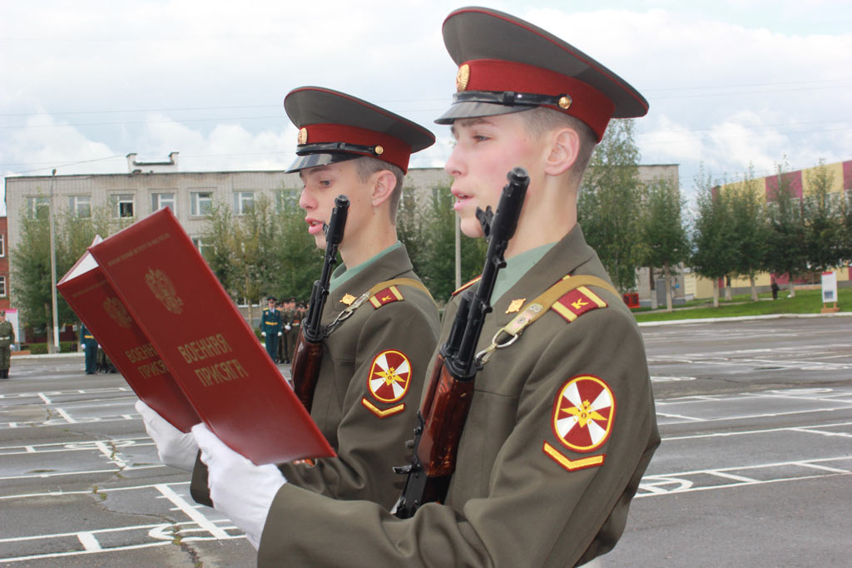
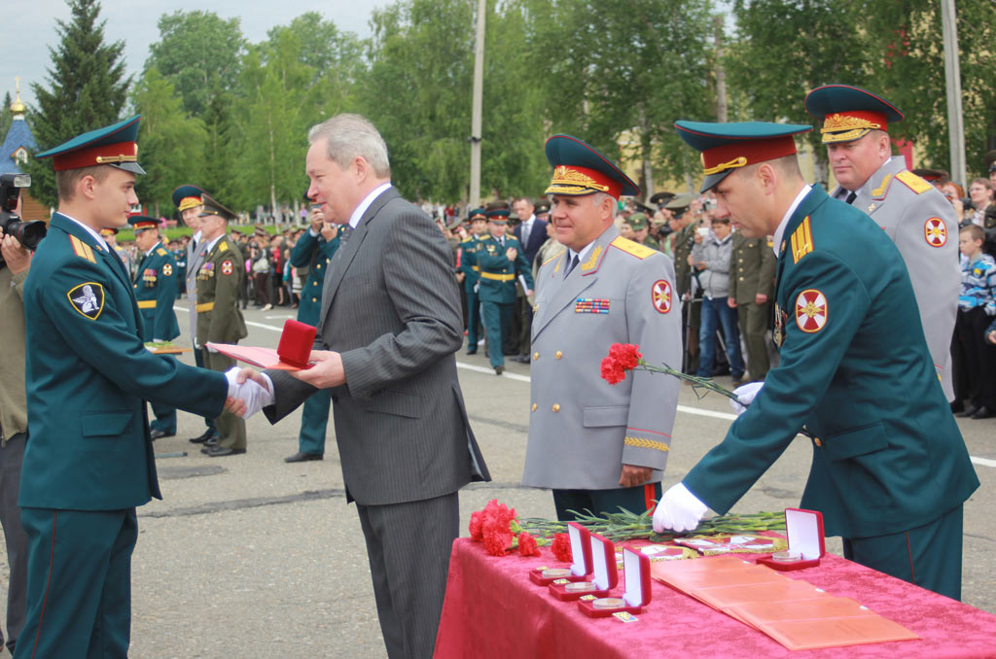
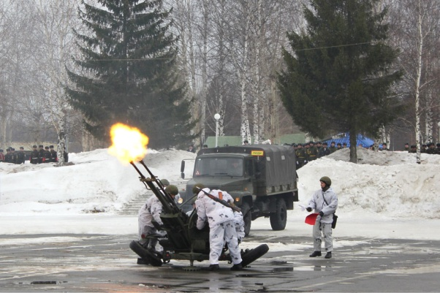
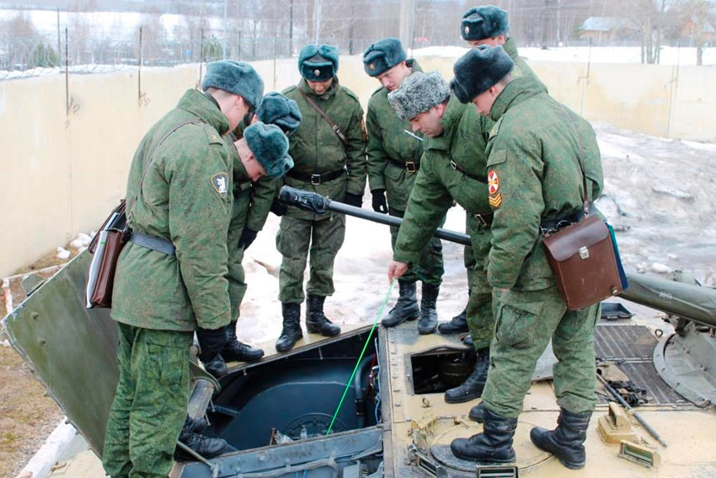
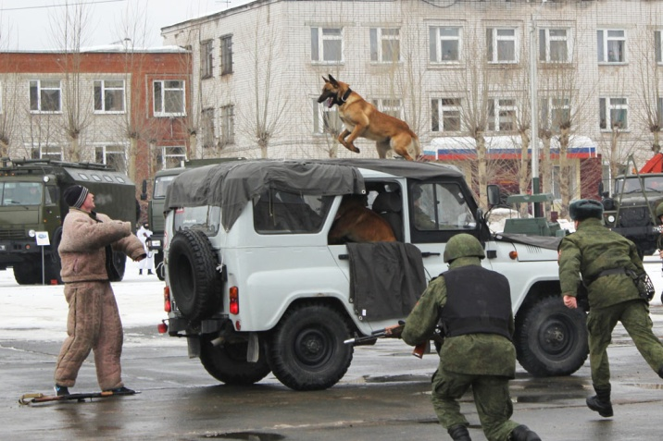
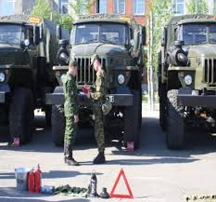
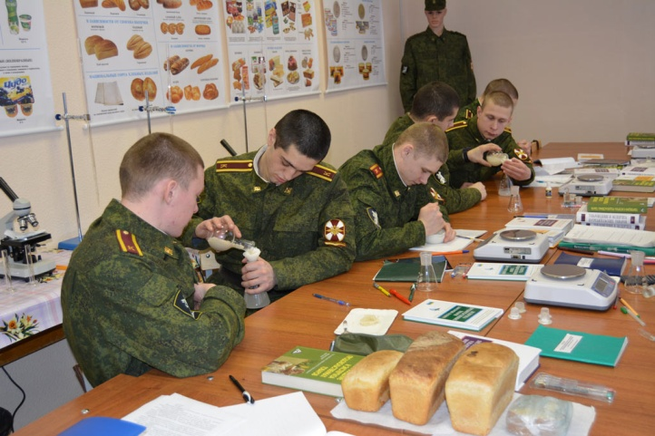
Пермский военный институт
войск национальной гвардии Российской Федерации
Г.Пермь
Notes:
<номер>

Slide 16
СПЕЦИАЛЬНОСТИ
«Транспортные средства специального назначения»
факультет технического обеспечения
«Стрелково-пушечное, артиллерийское и ракетное оружие»
факультет артиллерийского вооружения
«Инфокоммуникационные технологии и системы связи»
Уровень высшего образования – прикладной бакалавр.
Срок обучения – 4 года.
факультет связи
«Специальные радиотехнические системы»
факультет инженерного обеспечения
«Наземные транспортно-технологические средства»
факультет инженерного обеспечения
«Биология» специализация «Кинология»
факультет кинологический
Уровень высшего образования – бакалавриат. Срок обучения – 4 года.
«Тыловое обеспечение»
факультет тыла
Notes:
<номер>

Slide 17
СПЕЦИАЛЬНОСТИ
«Транспортные средства специального назначения»
Результаты ЕГЭ по общеобразовательным предметам:
- математика — 27 баллов;
- русский язык — 36 баллов;
Физическая подготовка — 30 баллов;
Дополнительно экзамен по физике (устно).
«Стрелково-пушечное, артиллерийское и ракетное оружие»
Результаты ЕГЭ по общеобразовательным предметам:
- математика — 27 баллов;
- русский язык — 36 баллов;
Физическая подготовка — 30 баллов;
Дополнительно экзамен по физике (устно).
«Инфокоммуникационные технологии и системы связи»
Результаты ЕГЭ по общеобразовательным предметам:
- математика (профильный уровень) — 27 баллов;
- русский язык — 36 баллов;
Физическая подготовка — 30 баллов;
Дополнительно экзамен по математике (устно).
Notes:
<номер>

Slide 18
СПЕЦИАЛЬНОСТИ
«Специальные радиотехнические системы»
Результаты ЕГЭ по общеобразовательным предметам:
- математика (профильный уровень) — 27 баллов;
- русский язык — 36 баллов;
Физическая подготовка — 30 баллов;
Дополнительно экзамен по математике (устно).
«Наземные транспортно-технологические средства»
Результаты ЕГЭ по общеобразовательным предметам:
- математика (профильный уровень) — 27 баллов;
- русский язык — 36 баллов;
Физическая подготовка — 30 баллов;
Дополнительно экзамен по математике (устно).
«Биология» специализация «Кинология»
Результаты ЕГЭ по общеобразовательным предметам:
- биология — 36 баллов;
- русский язык — 36 баллов;
Физическая подготовка — 30 баллов;
Дополнительно экзамен по биологии (устно).
«Тыловое обеспечение»
- математика (профильный уровень) — 27 баллов;
- русский язык — 36 баллов;
Физическая подготовка — 30 баллов;
Дополнительно экзамен по математике (устно).
Notes:
<номер>

Slide 19
ТРЕБОВАНИЯ К ПОСТУПАЮЩИМ
«Нормативы кандидатам для сдачи физической подготовки»
№ п/п | Наименование упражнения | «Отлично» | «Хорошо» | «Удовлетворительно»
1. | Бег на 100 метров | 13.6 сек. | 14.2 сек. | 14.8 сек.
2. | Подтягивание на перекладине | 11 раз | 9 раз | 7 раз
3. | Бег на 3 км | 12 м. 00 с. | 12 м. 45 с. | 13 м. 30 с.
Notes:
<номер>

Slide 20
ОСНОВНЫЕ ТРЕБОВАНИЯ К КАНДИДАТАМ
В качестве кандидатов для зачисления в военный институт курсантами рассматриваются граждане мужского пола Российской Федерации, имеющие среднее (полное) общее или среднее профессиональное образование, прошедшие проверку в органах МВД Российской Федерации и ФСБ Российской Федерации в соответствии с законодательством Российской Федерации и имеющие допуск к сведениям составляющим государственную тайну из числа граждан, не проходивших военную службу – в возрасте от 16 до 22 лет.
Лица из числа граждан, прошедших и не проходивших военную службу, изъявившие желание поступить в военный институт, подают заявление в военный комиссариат муниципального образования и в территориальные органы Росгвардии до 1 апреля текущего года поступления.
Notes:
<номер>

Slide 21
ОСНОВНЫЕ ТРЕБОВАНИЯ К КАНДИДАТАМ
Документы кандидатов направляются в военный институт до 20 мая либо к 1 июня текущего года поступления.
К заявлению прилагаются:
автобиография;
характеристика с места работы или учебы;
копия документа об образовании, а для не завершивших обучение сведения о текущей успеваемости;
три фотографии (размером 4,5х6 см);
материалы специальной проверки МВД России и ФСБ России и его близких родственников, допуск к сведениям составляющим государственную тайну.
Паспорт, военный билет или удостоверение гражданина, подлежащего призыву на военную службу и подлинный документ установленного образца об образовании, сведения о сдаче единого государственного экзамена и его результатах, сведения о наличии или отсутствии у поступающего результатов индивидуальных достижений (при наличии результатов индивидуальных достижений – с указанием сведений об указанных достижениях), а также оригиналы документов, удостоверяющих особые права поступления на учебу в вузы, установленные законодательством Российской Федерации, предоставляются кандидатом в приемную комиссию военного института по прибытии.
Notes:
<номер>

Slide 22
СОЦИАЛЬНЫЕ и ИНЫЕ ГАРАНТИИ
Во время обучения курсанты обеспечиваются бесплатным питанием, проживанием, вещевым имуществом, получают стипендию (денежное довольствие) в размере до 25 000 рублей.
Курсантам, имеющим высокие показатели в учебе, выплачивается дополнительная стипендия в размере 5000 рублей.
Период прохождения обучения входит в трудовой стаж и прохождение военной службы. Курсанты имеют статус военнослужащих и пользуются льготами, гарантиями и компенсациями, установленными законодательством Российской Федерации, в том числе медицинской помощью и бесплатным лечением в военно-медицинских учреждениях Росгвардии.
Курсантам предоставляются летний (август) и зимний (декабрь-январь) каникулярные отпуска продолжительностью 30 и 15 суток соответственно с бесплатным проездом к месту проведения отпуска и обратно.
Notes:
<номер>

Slide 23
СОЦИАЛЬНЫЕ и ИНЫЕ ГАРАНТИИ
Выпускникам институтов предоставляются:
- гарантированное назначение на офицерскую должность;
- гарантированное денежное довольствие от 60 000 рублей и выше, дополнительные ежемесячные стимулирующие выплаты за добросовестное исполнение обязанностей военной службы;
- ежегодный отпуск от 30 до 60 суток, в зависимости от выслуги лет и региона прохождения службы;
- страховые гарантии и бесплатное медицинское обеспечение, лечение и отдых в санаториях и профилакториях Росгвардии;
- гарантированное обеспечение жильем по программе накопительно-ипотечной системы в выбранном регионе страны за счет средств федерального бюджета.
Notes:
<номер>

Slide 24

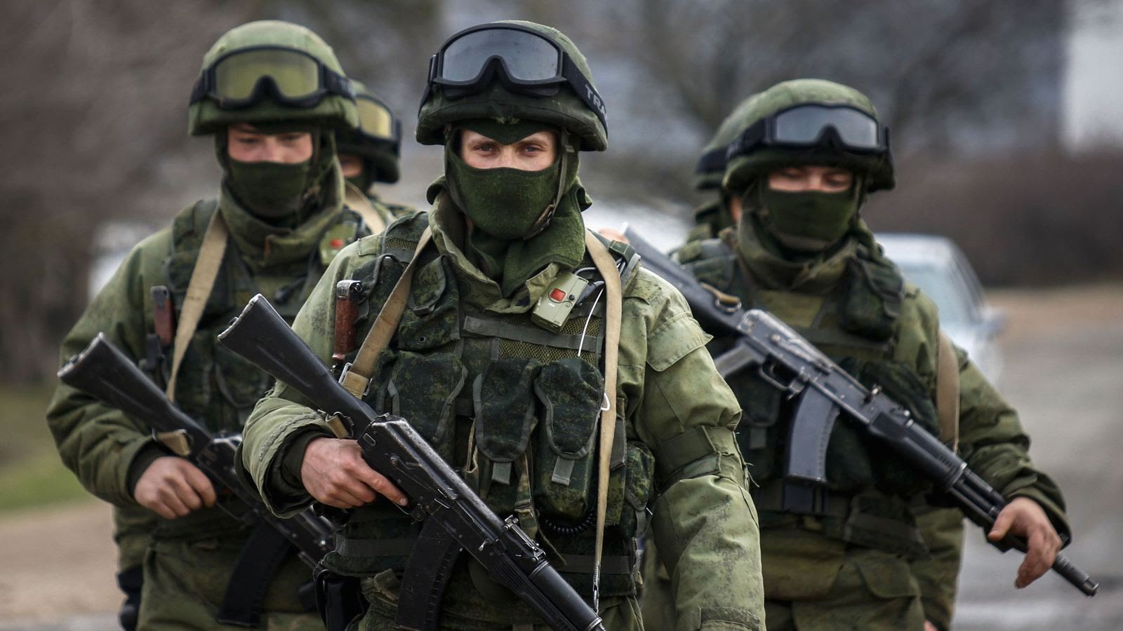
НАЧАЛЬНИК ОТДЕЛЕНИЯ УЧЕТА И КОМПЛЕКТОВАНИЯ ШТАБА УПРАВЛЕНИЯ РОСГВАРДИИ ПО ТЮМЕНСКОЙ ОБЛАСТИ
подполковник
Юсупов
Абдулгамид Юсупович
«Доклад о результатах проводимой работы по отбору кандидатов для прохождения обучения в военных образовательных организациях высшего образования войск национальной гвардии Российской Федерации».

